Slide 1
「ミーム論とIT化」
ミームを鍛えるIT化
2015年12月吉日

Slide 2
ネットワーク
IT化に対する基本的な考え方

Slide 3
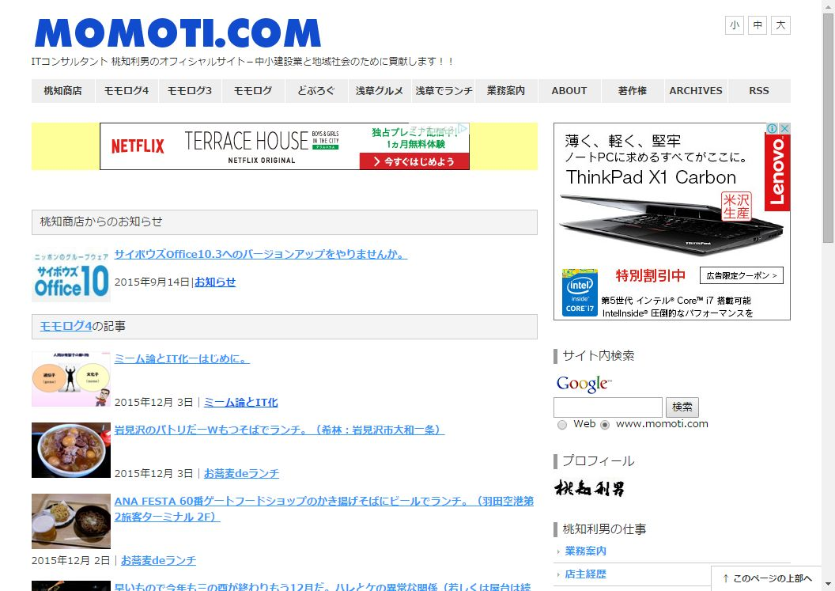

あたしの身の上ばなし
これだけ

Slide 4
きっかけはデジタルなコミュニケーション

Slide 5

楔の仕事
「楔」自らが所属する
他のコミュニティ
コミュニティの自己拡大化
「楔」と「あたし」のコミュニティ

Slide 6
ソーシャル・キャピタルの芽生え
楔（くさび）と呼ばれる方々
デジタル
F2F

Slide 7
共感とコミットメントの連鎖
営業のない営業

Slide 8
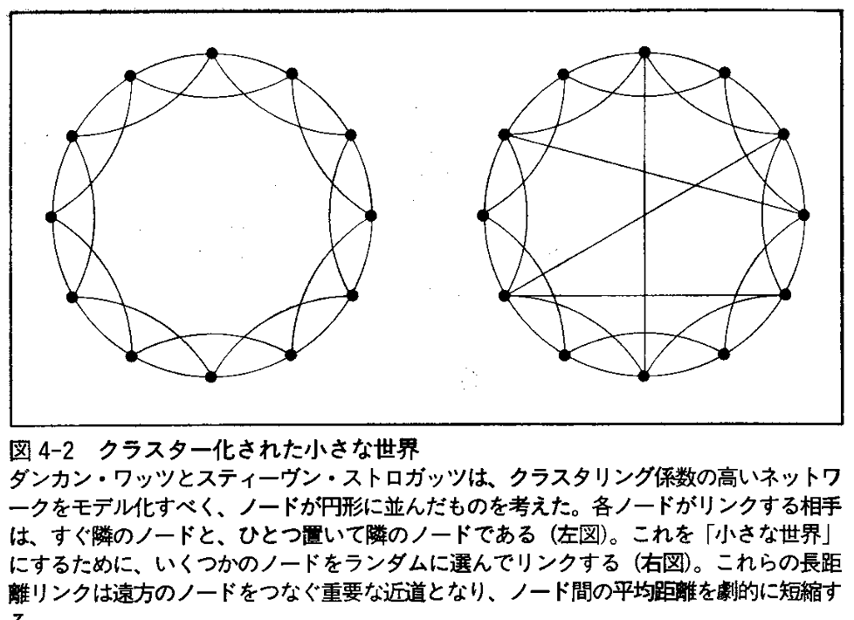
クラスター化された社会
アルバート＝ラズロ・バラバシ，「新ネットワーク思考」，p77 2002年12月20日 日本放送出版協会

Slide 9
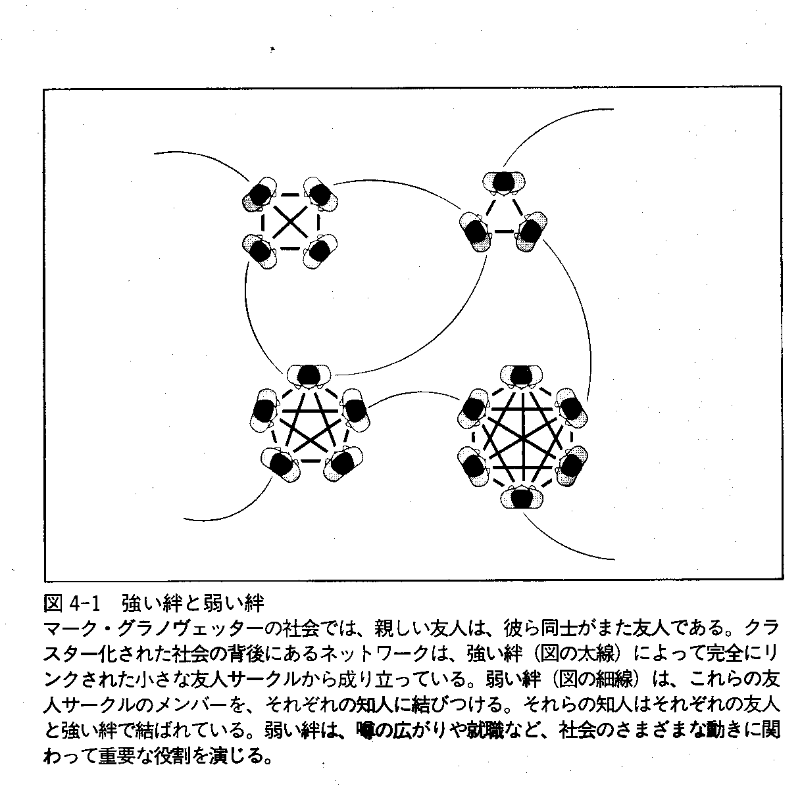
広くて弱い紐帯の存在
http://www.asahijobplatz.com/column/?id=25
アルバート＝ラズロ・バラバシ，「新ネットワーク思考」，p66 2002年12月20日 日本放送出版協会

Slide 10
現実は
現実はクラスターでは説明できない

Slide 11
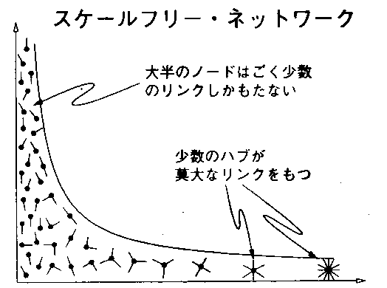
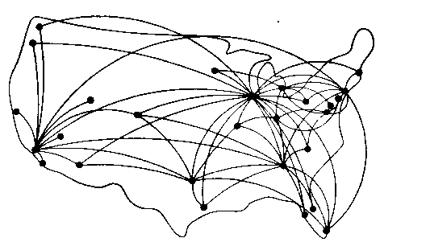
現実はスケールフリーネットワーク
ベキ法則
＝パレートの法則
＝80対20の法則
アルバート＝ラズロ・バラバシ，「新ネットワーク思考」，p103 2002年12月20日 日本放送出版協会

Slide 12
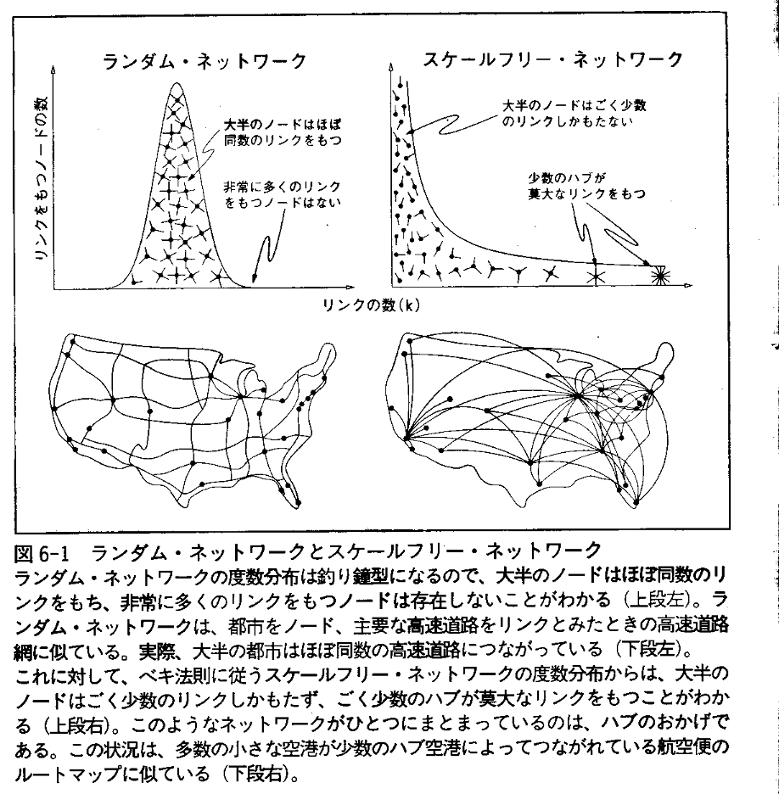
スケールフリー・ネットワーク
・成長
・優先的選択
・複雑な系の中で行われる競争
→適応度
→友人を作る能力
→消費者を魅了し、消
費者を捕まえる能力
古株が勝者となるわけでもない
なにが魅力的なのか？
アルバート＝ラズロ・バラバシ，「新ネットワーク思考」，p103 2002年12月20日 日本放送出版協会

Slide 13
リンク
多くのリンクを持つには？
若しくは
自分自身が
ハブとなるには

Slide 14
商品
商品
「公共工事という産業」の限界
売っているものが魅力的じゃなくちゃいけないのは当然だけれども･･･

Slide 15
共感とコミットメント
ソーシャル・キャピタル
コミュニティ
ソリューション
結びつける力

Slide 16
コミュニティ・ソリューションの秘密
ミームによって運ばれる
感動と
人間性に対する
信頼感の伝承が
コミュニティ・ソリューションの秘密である
（金子郁容 『コミュニティ・ソリューション』,2002,p160）
ミーム

Slide 17
現場のIT化
イントラネット

Slide 18
現場のIT化
建設業を特徴付けているもの
「現場で稼ぐから建設業」
現場のIT化とは
現場にかかわるすべての方々が
インターネット社会への適応能力を
自らのものにしようとする活動である
その意味で我われはITを利用する

Slide 19
建設業のIT化＝現場のIT化
現場こそIT化実践の場
現場
現場
現場
現場
営業
営業
営業
本社
現場
現場のIT化を
最優先に考えた
ネットワークの構築
現場

Slide 20
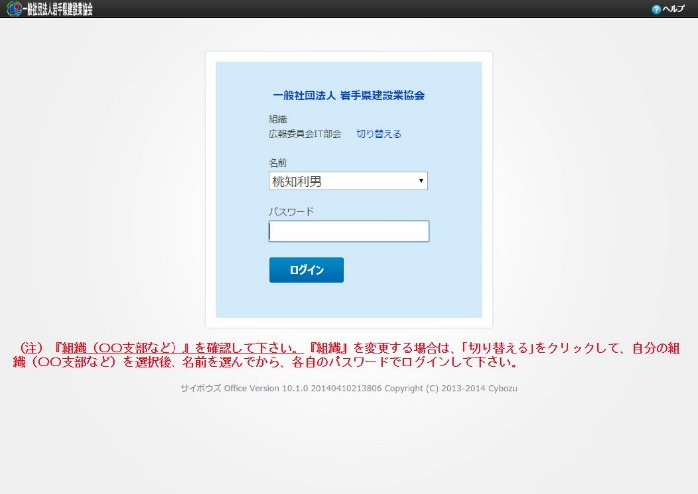
現場からのアクセス
社内LANではない

Slide 21
イントラネットを使うということ
IT化の為の基本インフラ
  ・全集団的な相互作用と共進化の場
  →すべての構成員が対象
  ・インターネットとのシームレスな関係（広くて薄い紐帯への誘い）
  →社会的知性・信頼・信頼性＝キャパシティ＝マリアビリティの共進化
  ・「反省」の場としてのミーム培地（プール）
現場
現場
現場
エクストラネット
現場
インターネット
CALS
現場
本社
現場
イントラネット

Slide 22
イントラネット＝フリーハンドの表現の場
情報の共有から「反省」の場の共有へ

Slide 23
イントラネットは眼鏡である
  反省の場としてのミーム培地（プール）
  つまり、我われはITを使うことで
  今まで見えなかったものが見え始めてくる
  それは相互作用の場で進化する自集団のミームである
現場
現場
現場
エクストラネット
現場
インターネット
CALS
現場
本社
現場
イントラネット

Slide 24
IT化論
信頼のIT化

Slide 25
IT化のキーワード＝「信頼」
「信頼」は社会的・経済的取引の重低音である
・信頼される業界
・信頼される会社
・信頼される社員

Slide 26
インターネット社会というもの
生物学的観察
インターネット社会
「情報技術」
・クラウド
・コンピュータ
・通信
・ソフトウェア
・データベース
工業社会
「動力技術」
産業機械
自然科学
印刷技術
IT革命
産業革命
農業社会
「農業技術」
農耕具
灌漑
天文学
文学
領地革命
狩猟社会
「狩猟技術」
石斧
弓矢
発火術
言語

Slide 27
インターネット社会というもの
情報の持つ価値のウエイトが大きくなる時代
インターネット社会
「情報技術」
・クラウド
・コンピュータ
・通信
・ソフトウェア
・データベース
工業社会
「動力技術」
産業機械
自然科学
印刷技術
農業社会
「農業技術」
農耕具
灌漑
天文学
文学
狩猟社会
「狩猟技術」
石斧
弓矢
発火術
言語

Slide 28
情報が価値を持つとは
情報はただ流れている
問題は、それが
見えるか、見えないか、
である

Slide 29
情報が見える能力
「バカの壁」流にいえば
「脳内の一次方程式」
ｙ= aｘ
aという係数＝「現実の重み」（養老猛司）
社会的知性=信頼＝信頼性（山岸俊男）
キャパシティ
マリアビリティの可能性

Slide 30
情報が見えるということ
情報が見える能力（信頼）
情報を発信する能力（信頼性）
マリアビリティ
（職業的可塑性）
共進化
共進化

Slide 31

IT化はイントラネットから始めよう
現場
現場
現場
現場
エクストラネット
インターネット
CALS
現場
本社
現場
イントラネット

Slide 32
情報を発信する
イントラネットはここから始まる
ITを使って、
自分自身のことを語ろう
「反省」
現場
現場
現場
現場
エクストラネット
インターネット
CALS
現場
本社
現場
イントラネット

Slide 33
「反省という行為」
思想の自由への衝動(村上泰亮）
自らの抱く世界イメージを常に乗り越え、
作り変えようとする働き
自己超越の衝動 自己言及（self-reference）
人間を他の生物から区別するのは、
この「反省」の働きである。
心の自由
村上泰亮
『反古典の政治経済学要綱』村上泰亮（著） 中央公論社 1994年8月15日

Slide 34
マズロー的欲求
自己実現の欲求
自我の欲求
親和の欲求
安全の欲求
生理的欲求

Slide 35
ITを使った反省
「反省」
「経験」を振り返り、徹底的に「追体験」することによって、
そこで学んだ「智恵」を可能な限り言葉にしようとする方法
「反省」を通じて、そこで学んだことを言葉で表そうと極限の努力をするとき、「言葉で語れる知識」だけでなく
「言葉で語れない智恵」も掴みやすくなる
『これから知識社会で何が起こるのか』 田坂広志（著） 東洋経済新報社 2003年7月17日
IT（イントラネット）を使って
自分自身のことを語ることから始めよう
反省の共有化
現場
現場
エクストラネット
現場
現場
インターネット
現場
本社
CALS
現場
イントラネット

Slide 36
イントラネット＝反省の共有化
類
種
共深化
共進化
共震化
共進化する
個

Slide 37
IT化への視点
つまり、IT化する、
とは
事務処理の効率化
だけではない

Slide 38



環境認識の誤り
今まではOA化（事務処理）
集計，転記が早くなる
事務処理が早くなる
今までの前提
仕事→ある
OA化→ある仕事を効率よく処理する
IT化は
なにをするのか
これから
仕事→ない
IT化→仕事をつくるための

Slide 39
IT化への視点
そして、
マニュアル化や標準化のことだけでもない

Slide 40
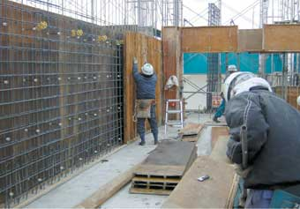
フォーマット（IT化の大問題）
マニュアル化
人の行為のモルタル化
型枠

Slide 41

フィードバック
正→典型的な不安定を引き起こす
負→一定状態が安定に存在する
Ｐlan
計画
Action
改善・実施
Ｄo
実行
Ｃheck
点検・評価

Slide 42
フリーハンドで自らを語ろう
反省の行為の共有へ

Slide 43
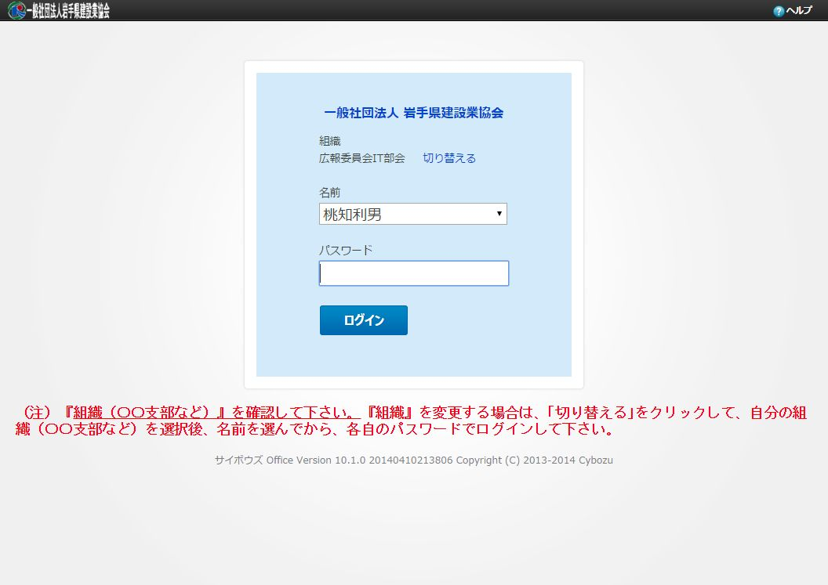
きっかけとしての協会イントラネット
発注者との共生

Slide 44
ミーム
ミームとしての競争力

Slide 45
ITが扱う情報とは
ミーム
（文化子）

Slide 46

人間は複製子の乗り物
遺伝子
（ｇｅｎｅ）
文化子
（meme）

Slide 47
遺伝子という複製子
もも父
もも母
子1
子2
子3
遺伝子：生物学的な特徴を複製する複製子

Slide 48
ミームとは（遺伝子からのアナロジー）
たとえば方言の伝播
もも父
もも母
江戸弁を喋る
江戸弁を喋る
江戸弁を喋る
江戸弁を喋る
江戸弁を喋る

Slide 49
ミームの存在
生まれてすぐにニューヨークへ里子にだされた子供は江戸弁を話すのだろうか
江戸弁はダメ
でも英語はOK
遺伝子には「江戸弁」や「英語」を喋るという情報はない
文化的な情報を複製する複製子が存在する＝ミーム ：meme （文化子）

Slide 50
人間はミームの乗り物である
たとえば日本語を話すということ
伝承
日本語
文化的な情報を複製する複製子が存在するミーム ：meme （文化子）

Slide 51
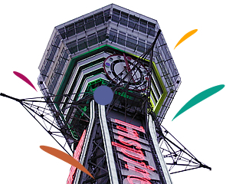
ミームの特徴１
たとえばよくある話
江戸弁を喋る
いつのまにか関西弁になったりする
けれど、江戸弁のイントネーションが時々でる

Slide 52
ミームの特徴２
たとえばよくある話
ミームはアナログ 遺伝子はデジタル
（ATGC)
ミームは変化しやすい
完全な複製というのもない
文化のダイナミズム
また江戸弁を喋ったりするけれど、ちょっと変だったりする。
一応、関西弁
動的
dynamic

Slide 53
ミームの特徴3
進化
短期的な環境変化に対応するのはミーム

Slide 54


遺伝子による環境変化への対応
環境変化への遺伝子とミームの対応
たとえば･･・横浜の年間平均気温が氷点下になったとしても
・・・皆さんは遺伝子的には対応はしない
遺伝子的に対応する
とこうなる・・・
遺伝子的に対応するには時間がかかる

Slide 55
ミームによる環境変化への対応
環境変化への遺伝子とミームの対応
でも、ミーム的には対応している・・・

Slide 56

こんなのもミーム
旋律、アイディア、キャッチフレーズ、服の流行、ティーポットのつくり方、橋のつくり方（by リチャード・ドーキンス）

Slide 57
建設技術もミーム
つまり、皆さんや会社が持っている技術（力）というのも「ミーム」である

Slide 58
人間は複製子の乗り物
遺伝子（ジーン）
乗り物はDNA
変化しにくい
デジタル（ATGC)
生命を伝達
物的相互作用
文化子（ミーム）
乗り物は脳みそ
変化しやすい
アナログ
文化を伝達
情報的相互作用
複製子とは情報である
「IT化」が扱う情報の主体は「ミーム」である

Slide 59
あなたもミームの乗り物である
適合と淘汰
主流のミーム
と同様に
組織や企業にもミームが存在する
組織文化
社風

Slide 60
種の論理
類
個は種のミームの中で育ち、また種は個の変化によるミームの変化を内包している
種
個

Slide 61
フィードバック
正→典型的な不安定を引き起こす
負→一定状態が安定に存在する
Ｐlan
計画
複雑系
Action
改善・実施
Ｄo
実行
Ｃheck
点検・評価

Slide 62
ミームの伝播＝相互作用
人間社会とは複数の主体（個人や複合主体）が相互作用で結びついたもの
相互作用
A 物的相互作用
身体的直接干渉・事物のやりとり
B 情報的相互作用
言語，表情，身振り，画像，音楽
第一種の情報的相互作用，超越論的な枝の情報
手段的
第二種の情報的相互作用，解釈学的な蔓の情報
本質的
手段的情報
何かの他の目的のために役立つ情報
本質的情報
それを持つこと自身が値打ちをもつ情報
（出典：村上泰亮『反古典の経済学要綱』1994年，中央公論社）

Slide 63

売買（経済的交換）とは
市場を「売り手」と「買い手」の立場から鳥瞰すれば
売り手
買い手
情報的相互作用
技術のミーム
商品力
技術・組織力
ブランド・アイデンティティ
信用
and etc.
消費のミーム
顧客の持っている
買いたいという気持ちの束
「空気」
物的相互作用の成立

Slide 64
我われが売っているものとは
技術のミーム

Slide 65

市場は情報の相互作用の場
経済的交換（exchange）を構成する情報とは
物的相互作用
価格と量の情報
第一種の情報
経験と解釈と信頼の情報
第二種の情報
情報的相互作用

Slide 66
メタ情報としての信頼という情報
「能力」に対する信頼
「意図」に対する信頼
ふぐの調理免許
夫は浮気をしない
交換の底辺に流れる重低音
（出典：山岸俊男『信頼の構造』1998年，東京大学出版会）

Slide 67
意図に対する信頼二分類
けん制装置付の
「意図」に対する信頼
相手の人格的な
「意図」に対する信頼
安心
信頼
大切なのはこっちね
（出典：山岸俊男『信頼の構造』1998年，東京大学出版会）

Slide 68
信頼をメタ情報とした商品＝のれん
技術のミーム
のれん
（人質としての信頼の担保）

Slide 69
のれん
（人質としての信頼の担保）
【暖簾分】
その店に長く勤めた店員に、同じ屋号の店を開くことを許す（し、物心両面に相応の支援をする）こと。また、そうして出来た店
消費のミームからの暖簾分

Slide 70
公共工事という産業の
かつての「のれん分け」
中小建設業の
能力の信頼
意図の信頼
発注者
能力の信頼
意図の信頼
・建設業許可
・技術職員の数
・経審の点数
・営業年数
・ISO9000’s，14000
等々，お役所さんから言われた，まあそんなもの…
＝
消費のミーム＝発注者

Slide 71
市民社会の台頭
G大
市民社会
の台頭
第Ⅲ象限
グローバル指向
（CALS）
第Ⅰ象限
グローバル指向＋コミュニティ指向
C小
C大
第Ⅳ象限
ノングローバル指向＋ノンコミュニティ指向
第Ⅱ象限
コミュニティ指向
G小
金子郁容「新版 コミュニティ・ソリューション」2002年4月22日，岩波書店，p86の表を修正

Slide 72
信頼の射程
市民社会という
消費のミーム
発注者
中小建設業の
能力の信頼
意図の信頼
民間も
公共も
おなじ

Slide 73
市民社会に向けて
・建設業許可
・技術職員の数
・経審の点数
・営業年数
・ISO9000’s，14000
等々，お役所さんから言われた，まあそんなもの…
市民社会という
消費のミーム
中小建設業の
能力の信頼
意図の信頼
発注者の
能力の信頼
意図の信頼
＝

Slide 74


ご清聴ありがとうございました。
情報システムコンサルタント
桃知 利男
E-mail pinkhip@dc4.so-net.ne.jp
URL http://www.momoti.com/
ご面倒でも私宛の連絡はメールでお願いいたします。
(c) Copyright TOSIO MOMOTI 2004.All rights reserved.
無断複製厳禁

